Slide 1
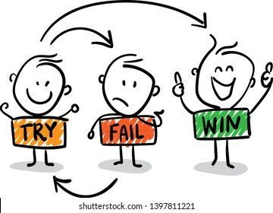
قدرات :
بضاعة ثمنها 10000ريال بيعت بنسبة ربح 4% فبكم بيعت ؟
أ) 400 | ب) 10400 | ج) 350 | د) 10350

Slide 2
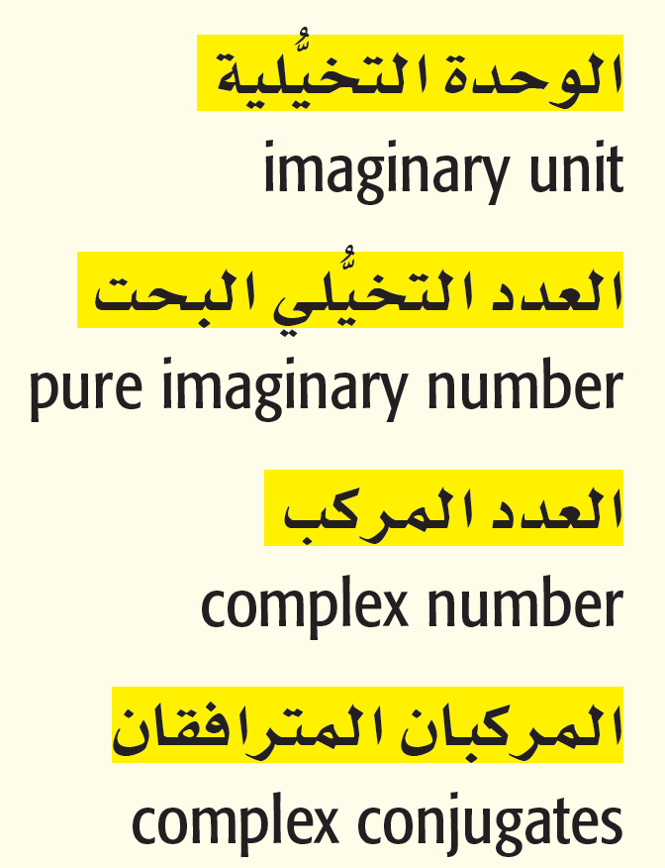
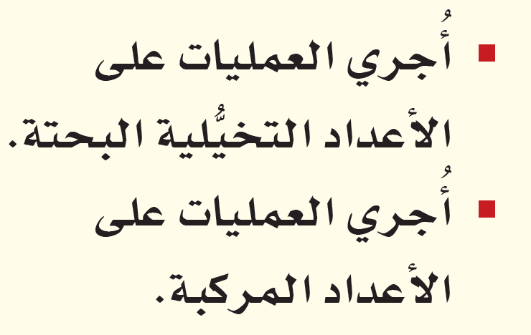
المفردات
الآن
فيما سبق

Slide 3
لماذا؟؟

Slide 5
تحقق من فهمك :

Slide 6
تأكــــــــــــد :

Slide 8
تحقق من فهمك :

Slide 9
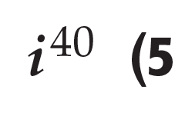
تأكــــــــــــد :

Slide 10
تحصيلي :

Slide 11
تحقق من فهمك :

Slide 14
تحقق من فهمك :

Slide 15
تحصيلي :

Slide 16
تحقق من فهمك :

Slide 17
تـــــــــــــــــــدرب :

Slide 19
تحقق من فهمك :

Slide 20
تأكــــــــــــد :

Slide 21
تحقق من فهمك :

Slide 22
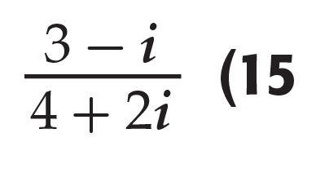
تـــــــــدرب :

Slide 23
تحصيلي :

Slide 24
تحصيلي :

